Slide 1
5차 시험 과제 제출
풀스택 자바 웹개발자 강의
방미소

Slide 2
목차
레이아웃 및 주요기능 정의
구현 결과
문항별 세부 구현 내용 (1~3)

Slide 3
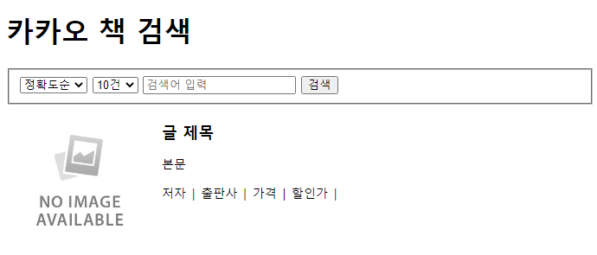
1. 레이아웃 및 주요기능 정의
form 영역
옵션값, 검색어를 입력 받는 form
주요 HTML
select 1 : 정확도순 / 발간순 정렬
select 2 : 한 페이지 검색 건수 설정
input : 검색어 입력
button : form submit 이벤트 발생

Slide 4
1. 레이아웃 및 주요기능 정의
list 영역
결과를 출력할 list
주요 HTML
img : 도서 썸네일 이미지를 표시
h2 : 도서 제목 표시
p : 도서 설명 표시
span : 저자, 출판사, 가격, 할인가 등 표시

Slide 5
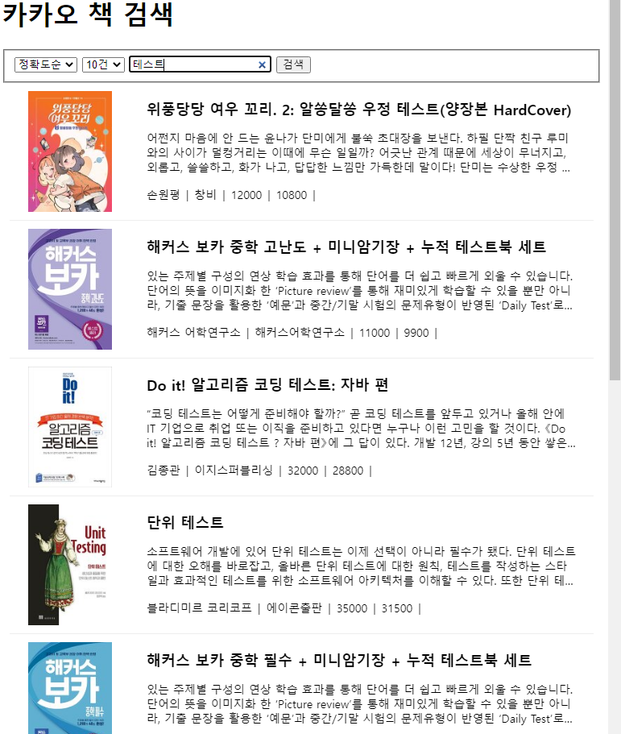
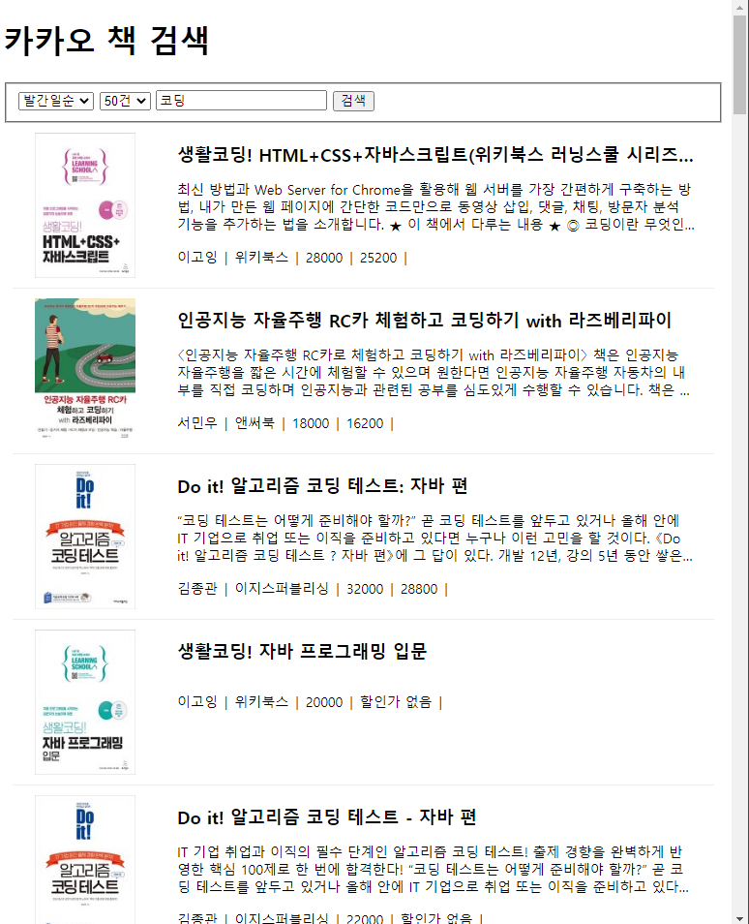
2. 구현 결과

Slide 6
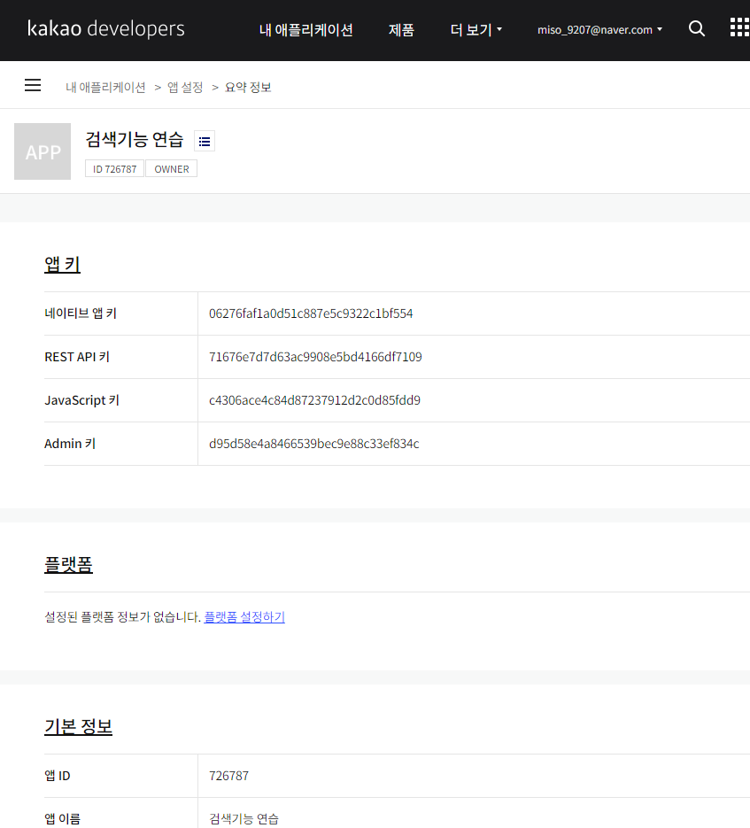
3. 문항별 세부 구현 내용 - 문항 1
카카오 OpenAPI 인증키 발급 화면
REST API키 등 확인 가능

Slide 7
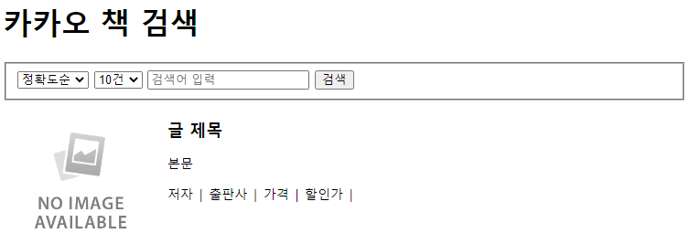
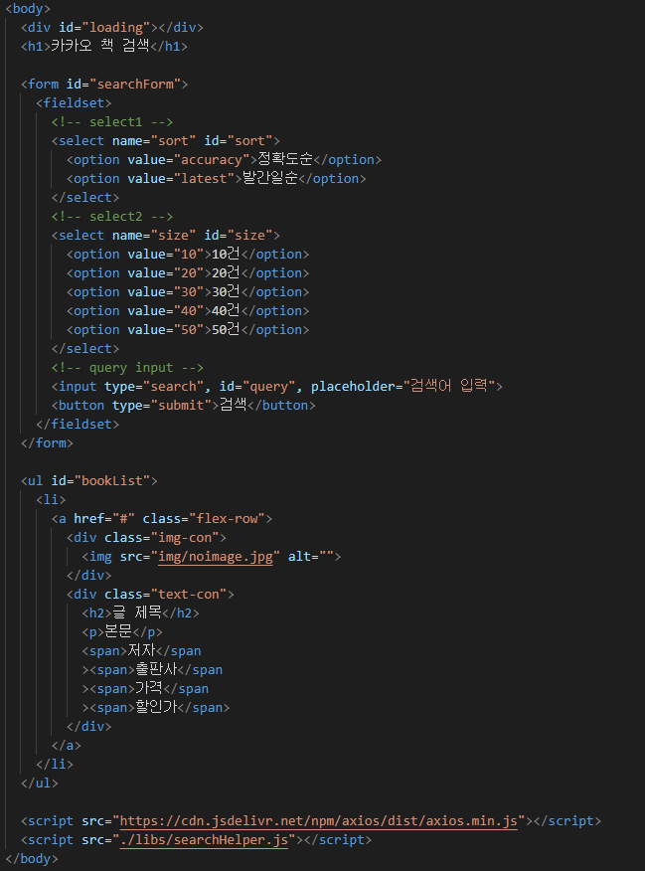
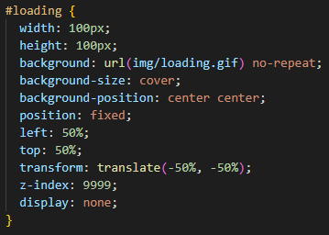
3. 문항별 세부 구현 내용 - 문항 2
제목
form 영역
list 영역
loading 아이콘
제목
HTML DOM Tree
① loading 아이콘
<div> 태그로 영역을 설정하여 CSS로 배경이미지를 넣어준 후, display:none으로 설정해 특정 상황에서 표시되도록 함
position은 항상 화면 중앙에 오도록 설정
② 제목
<h1> 태그로 페이지 타이틀 표현

Slide 8
3. 문항별 세부 구현 내용 - 문항 2
제목
form 영역
list 영역
HTML DOM Tree
form 영역
③ form 영역
<fieldset> : 연관 폼 요소들을 묶음으로 정의
<select> 1 : 정렬방식을 설정 / option 값을 JS에 전달
<select> 2 : 표시 검색 건수를 설정 / option 값을 JS에 전달
<input> : type은 search로 설정 / 입력된 text를 JS에 전달
<button> : type은 submit으로 설정 / JS에서 이벤트 발생

Slide 9
3. 문항별 세부 구현 내용 - 문항 2
제목
form 영역
list 영역
HTML DOM Tree
④ list 영역
<ul> : id를 booklist로 설정
<li> : 하나의 검색 건수가 담길 영역
<a> : 영역을 클릭했을 때 관련글로 이동하도록 링크 부여
<div> : 각각 이미지, 텍스트를 담는 박스를 만들어 flex 정렬
<img> : 기본적으로 no image이며 책 이미지가 있으면 표기
<h2> : 책 타이틀이므로 h 태그로 강조
<p> : 책 설명 내용이 들어갈 부분
<span> : 각각 저자, 출판사, 가격, 할인가 정보를 담을 부분
list 영역

Slide 10
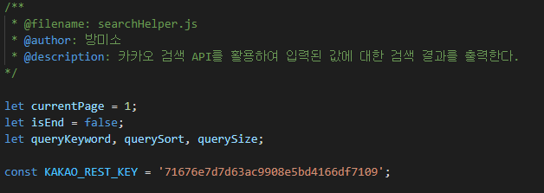
3. 문항별 세부 구현 내용 - 문항 3
Axios 라이브러리 활용 구현 결과
① 공통 영역
기본 변수 선언 / API 키 세팅

Slide 11
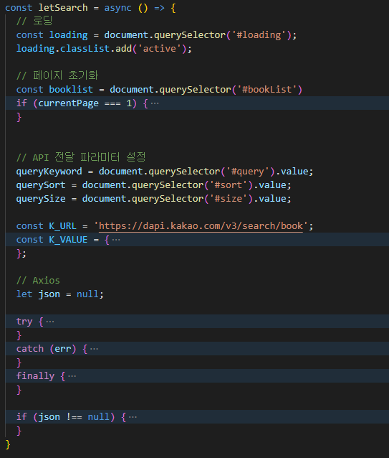
3. 문항별 세부 구현 내용 - 문항 3
Axios 라이브러리 활용 구현 결과
② 검색 함수 영역
async 형태로 구현하여 다른 작업과 별개로 병렬처리
함수 실행 직후 loading 아이콘이 display:block 전환되며 화면 정중앙에 나타남 (CSS 클래스 추가로 구현)
이후 기존 검색결과가 담긴 <ul> 태그가 초기화되며 모든 <li> 삭제
이후 Axios 라이브러리를 통해 유효 URL에 접속, 유효 key와 파라미터를 전달하고 반환되는 데이터를 json 형태로 받아옴

Slide 12
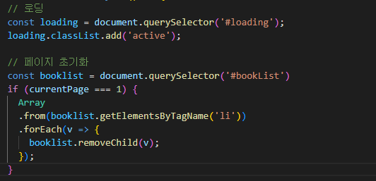
3. 문항별 세부 구현 내용 - 문항 3
Axios 라이브러리 활용 구현 결과
② 검색 함수 영역 (상세)
로딩 : id=“loading”인 <div> 를 가져와 active 클래스 추가
페이지 초기화 : 현재 페이지가 1페이지라면, <ul> 내의 <li> 목록을 가져온 후(html collection) 배열로 변환하여 forEach 태그 적용
이 조건은 신규 검색을 실행하는 submit 이벤트에서 현재 페이지를 1로 설정하면서 작동함
신규 검색이 아닌 일반 스크롤 이벤트에서 작동하지 않음

Slide 13
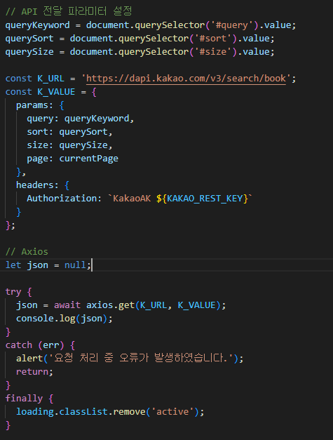
3. 문항별 세부 구현 내용 - 문항 3
Axios 라이브러리 활용 구현 결과
② 검색 함수 영역 (상세)
최상단에 선언했던 변수들에 적절한 값 부여
selection, input 태그에서 맞는 value를 가져옴
URL과 파라미터를 올바른 형태로 설정 후 Axios에 전달
통신 결과로 가져올 데이터를 담을 변수 ‘json’ 초기화

Slide 14
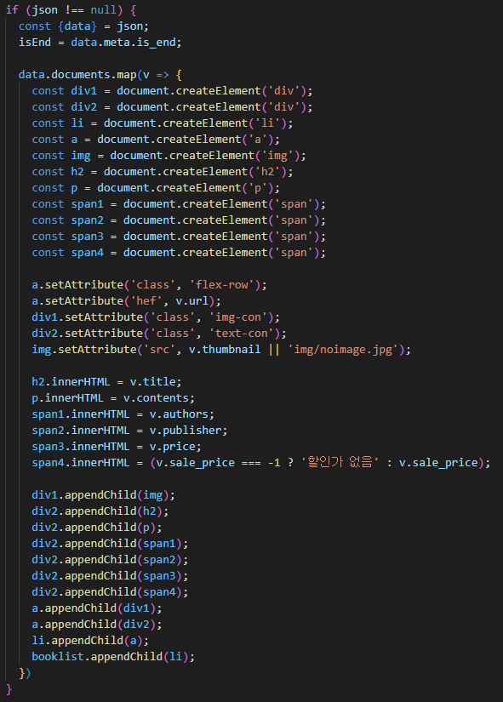
3. 문항별 세부 구현 내용 - 문항 3
Axios 라이브러리 활용 구현 결과
② 검색 함수 영역 (상세)
오류가 발생하지 않고, 변수 ‘json’에 정상적으로 데이터가 담겼을 경우에 한해 검색결과 출력
‘json’ 객체 안의 ‘data’ 키 값을 구조분해할당으로 가져온 후, 내부의 documents(실제 도서 정보가 담긴 부분) 요소를 순환 하며 알맞게 요소를 생성 / 배치하는 함수 구현
‘isEnd’ 변수에 ‘data’ 값 내의 마지막 페이지 정보 할당
특정 영역의 경우, 가져온 데이터가 없을 경우에 대해 대체 이미지/텍스트 부여 (책 썸네일 없음 / 할인가 정보 없음)

Slide 15
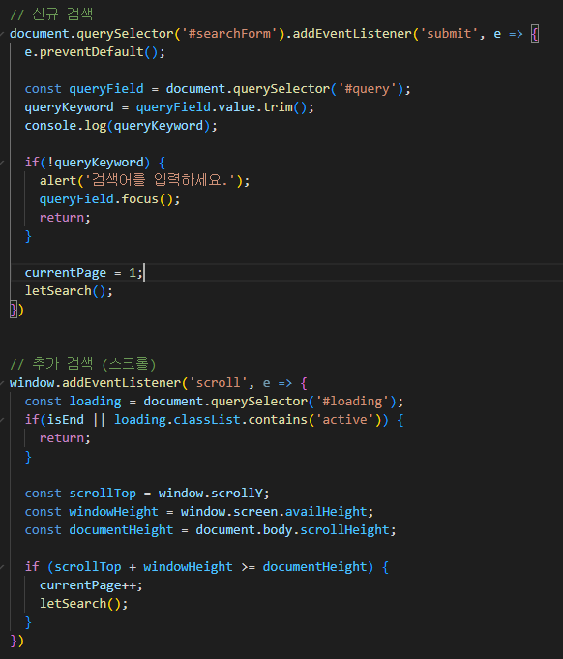
3. 문항별 세부 구현 내용 - 문항 3
Axios 라이브러리 활용 구현 결과
③ 검색 함수 영역
해당 함수를 활용하여 button을 눌렀을 때 발생하는 신규검색과 스크롤 시 발생하는 추가검색 기능 구현
신규 검색 : preventDefault 메서드로 submit이 발생하는 것을 중단하고, input 박스에 입력된 문자를 가져와 ‘queryKeyword’ 변수에 할당
검색어가 없을 경우 경고창을 띄운 후 input 박스로 포커스를 이동시켜 검색어가 입력되도록 함
추가 검색 : 현재 스크롤 위치, 브라우저 화면 높이, 전체 문서 높이를 계산하여 최하단까지 스크롤되었을 경우 추가 검색 실행
‘currentPage’ 변수에 값을 할당, 파라미터로 전달해 다음 페이지가 검색되도록 함

